Slide 1
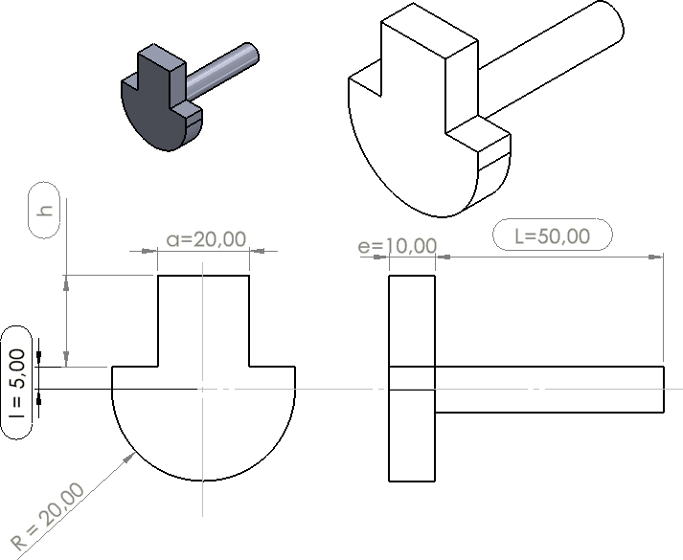










$$\vec{y}$$
$$\vec{x}$$
$$O$$
$$\vec{z}$$
$$\vec{y}$$
$$\vec{y}$$
$$O$$
$$\vec{x}$$
$$O$$
$$\vec{z}$$

